Slide 1

ERAS - Táplálás
Madách Krisztina
Semmelweis Egyetem,
Aneszteziológiai és Intenzív Terápiás Klinika
„ …, az egyik legjobb megoldás, hogy a betegek gyógyulását segítsük valószínűleg nem az újabb terápiák felfedezéséből, hanem a már meglévő terápiák hatékonyabb alkalmazásából ered majd.”
Pronovost PJ et al., Lancet 2004;363:1061-7

Slide 2
Mi a cél?
Betegbiztonság
  Negatív protein/kalória egyensúly kivédése
  Folyadék-, elektrolit-, sav-bázis homeostasis
  Izom-, immun-, kognitív funkciók fenntartása
  Postoperatív felépülés elősegítése
Költségek
Idő, kapacitás
morbiditás relatív rizikó: 1,6
mortalitás relatív rizikó: 2,63
(308,9%)
(LOS:+ 6 nap)
Waitzberg DL. Curr Opin Clin Nutr and Met Care 2003,6:531-538
Notes:
Varratelégtelenség
Elégtelen immun funkció, iatrogen infekció
Folyadék-, elektrolit-, sav-bázis eltérések
Légzési drive, légzőizom funkció → gépfüggőség
Magasabb morbiditás, mortalitás

Slide 3


A malnutritio…
Az EU-ban 20 millió embert érint
A kapcsolódó eü. költség: 120 milliárd EUR/év
A hazai felmérések a kórházba kerülő betegek 40%-ában igazolnak malnutritiot
Notes:
2008 szeptember 9.-én az Európai Parlament ENVI Bizottsága (Committee on the Environment, Public Health and Food Safety) megszavazta a „Fehér papír”-nak nevezett: „együtt az egészségért, az EU Stratégiai megközelítése 2008-13-ra” című dokumentumot, mely a malnutritio kezelését kulcsfontosságú célkitűzésként jelöli meg.

Slide 4
Cél a beteg gyors felépülése
Enhanced Recovery of patients After Surgery
Beteg felmérése, előkészítése
Metabolikus kontrol
Mielőbbi postoperatív oralis táplálás
Stressz faktorok csökkentése
Korai mobilizálás
Betegmenedzsment

Slide 5

Notes:
Tápláltsági status felmérése, dokumentálása
Preoperatív mesterséges táplálási támogatás mérlegelése
Enteralis (immun-moduláló tápoldat)-otthon
Parenteralis- döntően kórházban
Szükség esetén műtét halasztása

Slide 6
Preoperatív PN indikációja
Súlyosan alultáplált, oralisan/enteralisan nem táplálható betegek esetén (grade A)
  >10-15% testtömeg vesztés 6 hónap alatt
  BMI < 18kg/m²
  Szubjektív globális megítélés (grade C)
  Se albumin <30 g/L (nincs máj-, vese dysfunctio)
7-10 nap PN
Braga M. Clin Nutr 2009;28:378-386
Bozetti F. J Parenter Enteral Nutr 2000;24:7-14

Slide 7
Metabolikus kontrol: preoperatív éhezés kerülése
(CHO-szénhidrátok)
Tiszta folyadék
CHO preoperatív hatásai:
  Szomjúság ↓
  Éhség ↓
  Feszültség ↓
CHO postoperatív hatásai:
  PONV ↓
  Kórházi tartózkodás hossza ↓
Ljungquist O, Hausel J. Br J Surg 2005;92:415-421

Slide 8
CHO adásának elméleti háttere
Éjszakai éhezés metabolikus hatásai
 | Nappal | Éjszaka
Hormonok | Insulin + | Insulin - Glucagon Cortisol
Szubsztrát | Tárolás | Lebontás
Felhasználás | CHO>zsír | Zsír>CHO

Slide 9
Oralis CHO fogyasztás növeli az insulin szintet
Az időzítés fontos!
Notes:
Timing is essential.

Slide 10
Preoperatív CHO csökkenti a posztoperatív glukóz termelést
Endogén glukóz felszabadulás mértéke a postop. 3. napon (TEP műtöttek)
Fokozott inzulin érzékenység
Kisebb stressz-válasz
Koraibb posztop. táplálás hyperglycaemia nélkül
6,6-D₂-glucose
Soop M et al. Clin Nutr 2004
Notes:
Background & aims: Postoperative metabolism is characterised by insulin resistance and a negative whole-body nitrogen balance. Preoperative carbohydrate treatment reduces insulin resistance in the first day after surgery. We hypothesised that preoperative oral carbohydrate treatment attenuates insulin resistance and improves whole-body nitrogen balance 3 days after surgery.
Methods: Fourteen patients undergoing total hip replacement were double-blindly randomised to preoperative oral carbohydrate treatment (12.5%, 800 + 400 ml, n = 8) or placebo (n = 6). Glucose kinetics (6,6-D2-glucose), substrate utilisation (indirect calorimetry) and insulin sensitivity (hyperinsulinaemic-euglycaemic clamp) were measured preoperatively and on the third day after surgery. Nitrogen losses were monitored for 3 days after surgery. Values are mean (SEM). Analysis of variance (ANOVA) statistics were used.
Results: Endogenous glucose release during insulin infusion increased after surgery in the placebo group. Preoperative carbohydrate treatment, as compared to placebo, significantly attenuated postoperative endogenous glucose release (0.69 (0.07) vs. 1.21 (0.13)mg kg(-1) x min(-1), P < 0.01), while whole-body glucose disposal and nitrogen balance were similar between groups.
Conclusions: While insulin resistance in the first day after surgery has previously been characterised by reduced glucose disposal, enhanced endogenous glucose release was the main component of postoperative insulin resistance on the third postoperative day. Preoperative carbohydrate treatment attenuated endogenous glucose release on the third postoperative day.

Slide 11
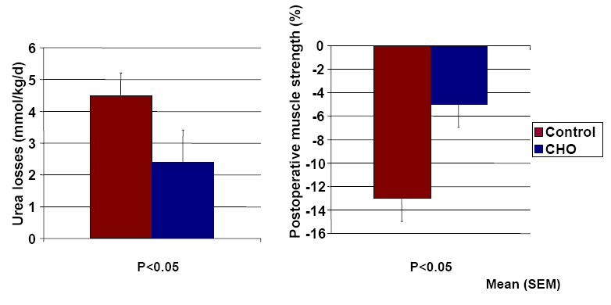
Preoperatív CHO csökkenti a posztoperativ protein vesztést, javítja az izomerőt
Significant postoperative decrease in glycogen synthase activity in the muscle biopsies was reduced in the intervention groups, and in combination, the intervention groups had a less reduced quadriceps strength after one month.
Henriksen et al. Acta Anaesth Scand 2003
Notes:
Forty-eight patients were included and randomized into three groups to receive 2 x 400 ml of carbohydrate-rich drinks or to fast overnight and allowed only water. Voluntary grip and quadriceps strength, body composition, pulmonary function, VAS-score of eight parameters of wellbeing, muscle biopsies and insulin, glucagon, IGF-1 and free fatty acids were measured before and after the operation. The basic postoperative regimen for all groups were immediate oral nutrition and early enforced mobilization.
Results: Significant postoperative decrease in glycogen synthase activity in the muscle biopsies was reduced in the intervention groups, and in combination, the intervention groups had a less reduced quadriceps strength after one week (-10% vs. -16%, NS) and one month (-5% vs. -13%, P < 0.05). Minor changes in the endocrine response to surgery were found without differences between the groups, and there were no differences between the groups in ambulation time, nutritional intake or subjective measures of wellbeing.

Slide 12
Preoperatív CHO adásának rizikója
Az összetétel fontos!
Notes:
Maltodextrin (Polymer) quicker gastric emptying as compared to standard glucose- Lower osmolality less activation of osmoreceptors, less gastric secretions. Contains electrolites contributing to quicker emptying.

Slide 13

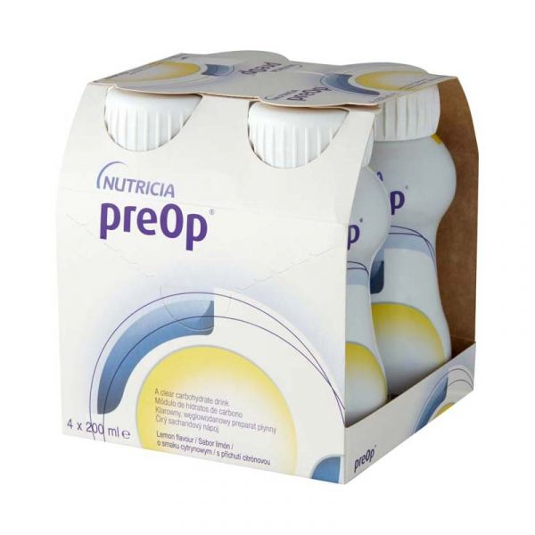
Preoperatív CHO
Maltodextrin
Preop.este 100 g = 800 ml glikogén raktárak feltöltése
Preop. > 2 órával 50g = 400 ml „táplált állapotba állítás”
CHO: 12,5%, 50 Kcal/100 ml, 260 mOsm/kg, pH 5, 200 ml/db
≠ Sportital 6-7%
≠ 1 púpozott evőkanál cukor 20 g
DM kivétel!
Notes:
Pingvin patika 3410 Ft (2023.09.27) The most commonly used oral supplement is maltodextrin (reconstituted in a clear fluid) in a 50 g packet with a 100 g evening dose and a 50 g morning dose ~3 h pre-operatively. The evening dose of carbohydrate is meant to create glycogen stores, whereas the morning dose is meant to change the body to a “fed” state. To be effective, the pre-operative carbohydrate load needs to be ~12% carbohydrate with an osmolality of 135 mOsm/kg [46], where most “sports” drinks are approximately 6–7%. Carbohydrate polymers in oral supplements act to minimize osmotic load and reduce gastric emptying time [27]. Carbohydrate loading from other dietary sources (e.g., pasta) or supplements (e.g., exercise gels) have not yet been studied.

Slide 14
Sebészeti stressz okozta hyperglycaemia
? A hagyományos nézet:
  A hyperglycaemia akut stressz helyzetben „nem veszélyes”
? Kezelendő glukóz > 12 mmol/l
Hausel J et al. Anesth Analg 2001;93:1344-50

Slide 15
„Minor” hyperglycaemia is növelheti a mortalitást
Szövődmény:
Veseelégtelenség
Bacteraemia
Polyneuropathia
Pathomechanizmus:
  Mithochondrialis ROS túlprodukció
  Insulin kezelés csökkenti a CRP szintet
G.Van den Berghe et al. Crit Care Med 2003;31:2, Brownlee, Nature 2001

Slide 16
Szorosabb glukóz kontrol
Mely betegcsoportnak előnyös az ITO-n?
2x800 konzekutív ITO beteg
Mortalitás (%)
Diagnózis Kontrol Kezelt p
Septikus shock 60.4 44.9 =0.02
Neurológiai 21.0 8.1 =0.007
Általános sebészet 16.1 8.6 =0.04
Minden diagnózis 20.9 14.7 =0.02
Cardiológiai, respiratorikus, egyéb belgyógyászati, trauma: NS
Krinsley JS. Mayo Clinic Proc 2004;79:992-1000

Slide 17
Glukóz kontrol
NICE study
6000 beteg
Randomizált
intenzív hagyományos
cukorszint 4.5-6.0 8.0-10.0
mortalitás 27.5% 24.9% (p=0.02)
De: alacsony kalória: 890 Kcal/nap
NICE-SUGAR NEJM 2009;360:1283-97

Slide 18
Preoperatív HbA1C és posztoperatív szövődmények
(nem ismert diabetes)
Gustafsson et al. Brit J Surg 2009; 96:1358-64

Slide 19
Insulin rezisztencia és hyperglycaemia elkerülése
Metabolikus előkészítés
Minimál invazív sebészet
  Inzulin szenzitivitás és a műtét nagysága összefügg
EDA, adekvát fájdalomcsillapítás
Thorell et al. Curr Opin Clin Nutr Metab Care 1999

Slide 20
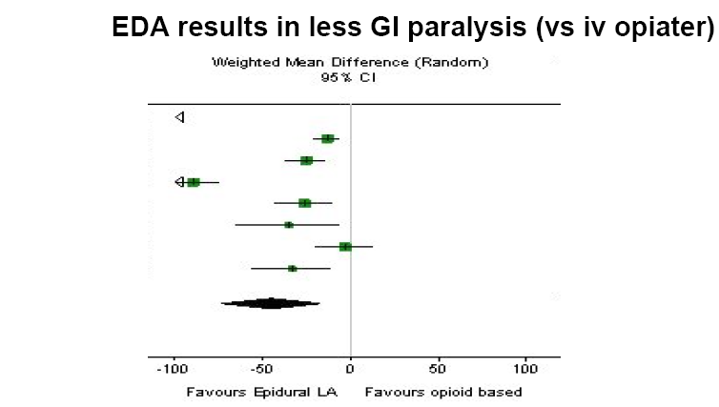
Adekvát fájdalomcsillapítás: EDA vs opiátok
Rigg et al. Lancet 2002, Jorgensen Cochr Database Syst Rev 2004

Slide 21
Oralis táplálás mielőbbi postoperatív visszaállítása
A bél nem vagy nem optimálisan működik
  Folyadék- és sóterhelés kerülése
  Drének, szondák
  Fájdalom
A katabolizmus gátolja a tápanyagok felhasználását

Slide 22
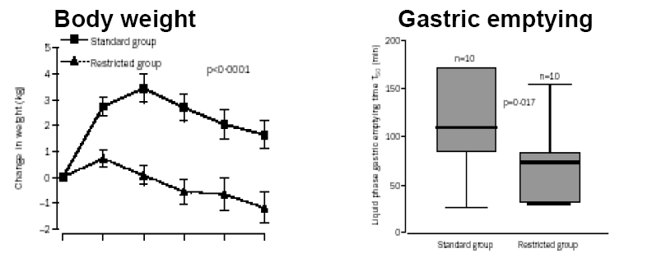
Folyadék- és sóterhelés kerülése
Célorientált folyadékterápia: bélműködés helyreállása, szelek 2 nappal, széklet 3 nappal korábban
Lobo D et al. Lancet 2002;359:1812-1818

Slide 23
Restriktív-cél orientált vs. liberális folyadékterápia hatása a kimenetelre
Brandstrup et al. Ann Surg 2003; 238:641-648, Rahbari NN et al. BJS 2009;96:331

Slide 24
NG szonda használatának szövődményei hasi sebészetben
Colorectalis sebészetben NG profilaktikus használata nem indokolt
Lassítja a bél motilitás visszatértét, növeli a LOS-t
Nem befolyásolja a varratelégtelenséget, fertőzés gyakoriságát
Nem előzi meg a pulmonalis szövődményeket (láz, asp.pneumonia, atelectasia), de gyakoribb a pharyngolaryngitis
Nem csökkenti a hányás, disztenzió gyakoriságát
Újabb metaanalízisek már oesophagus rezekció esetén is felvetik a EOI<1nap, ENR<2 nap előnyét
Kaaki et al. Cancer Rep.2022, Bauer et al. Clin. Colon. Rectal. Surg. 2013
Notes:
Early oral intake, eary NG removal
Újabb metaanalízisek már oesophagus rezekció esetén is felvetik a EOI<1nap, ENR<2 nap előnyét, mely (?)
Nem növeli az anasztomózis elégtelenség, mortalitás rizikóját
Csökkenti a LOS-t

Slide 25
Műtétre adott metabolikus válasz hagyományos perioperatív terápia mellett

Slide 26
Betegmenedzsment
OFNoSH: Organisation of Food and Nutritional Support in Hospitals (www.bapen.org.uk)
ITO, őrző
Műtét-anesztézia
A beteg útja
Általános osztály
Preop. osztály
Ambuláns beteg
Krónikus betegség
Hazabocsátás

Slide 27
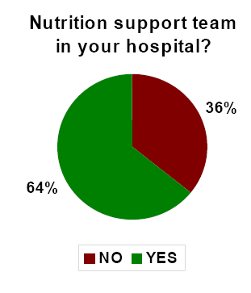
Táplálási team
A csapat:
  orvos, dietetikus, szaknővér és gyógyszerész
Az ellátó specialisták terápiás tervét figyelembe véve, a beteget folytatólagosan, kórházi ápolása alatt, sőt hazabocsátása után is követi, dokumentálja és kezeli.
NutritionDay 2007/Structures (Europe)

Slide 28
Konklúzió – ERAS Táplálás
Megfelelő preop. felmérés, előkészítés
Metabolikus stressz kerülése: preop. CHO, EDA
Glukóz kontrol
Enteralis táplálás mielőbbi visszaállítása
Bélműködés elősegítése: folyadék menedzsment
Multidiszciplinaris csapatmunka

Slide 29
"A felfedezés lényege: látni azt, amit már mindenki látott, de olyat gondolni, amit senki más nem gondolt róla."
Szent-Györgyi Albert

